Slide 1
Игра «Приключение в Страну Волшебства»
Проект делал: Алексеев Валерий Евгеньевич

Slide 2

Идея проекта
Игра с видом сверху, в которой можно передвигается, путешествовать, сражается и взаимодействовать с миром.
За счёт сражений персонаж становится сильнее.
Чтобы выбраться с острова нужно починить лодку.
В некоторых моментах вдохновлялся игрой Pokemon Emerald

Slide 3
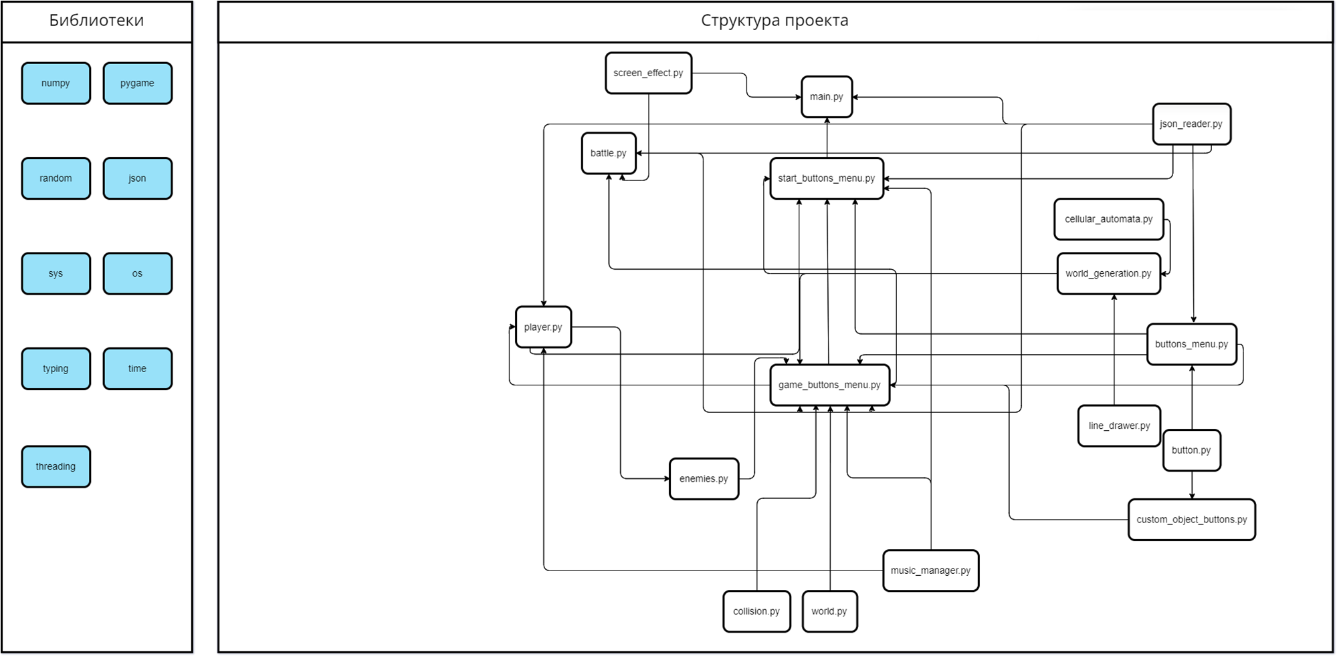

Slide 4
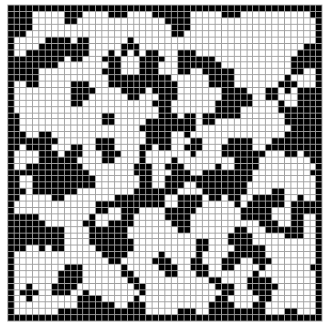
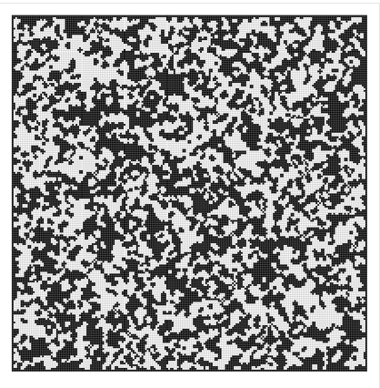
Используемые алгоритмы
Был использован алгоритм “Cellular Automata Method
”. Это старый и довольно хорошо документированный прием использования клеточных автоматов для генерации пещероподобных структур

Slide 5
Особенности реализации
Всё, что за экраном не рисуется и на карте и в мире
Для уменьшения кода, параметры кнопок хранятся в файлах, а класс с помощью этих данных рисует их

Slide 6
Представление продукта

Slide 7
Заключение
Цель была выполнена. Получилась та игра, которую я ожидал увидеть.
Хотя игра и хороша, её можно сделать ещё лучше, например:
Добавить предметы, особых врагов, больше возможностей и т.д

Slide 8
Спасибо за внимание

